Slide 1















延迟符
MOÂN TOAÙN
Bài 16: PHÉP CỘNG TRONG PHẠM VI 6 (tiết 1)

Slide 2
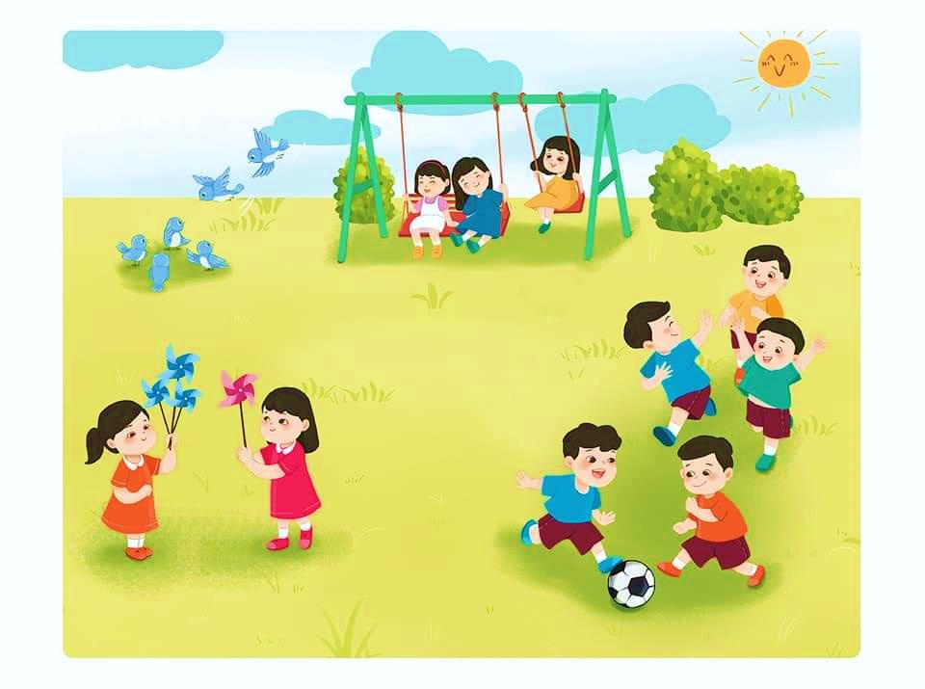

Slide 3

3 + 1 = 4

Slide 4

4 + 2 = 6

Slide 5
3 + 1 = 4
4 + 2 = 6

Slide 6
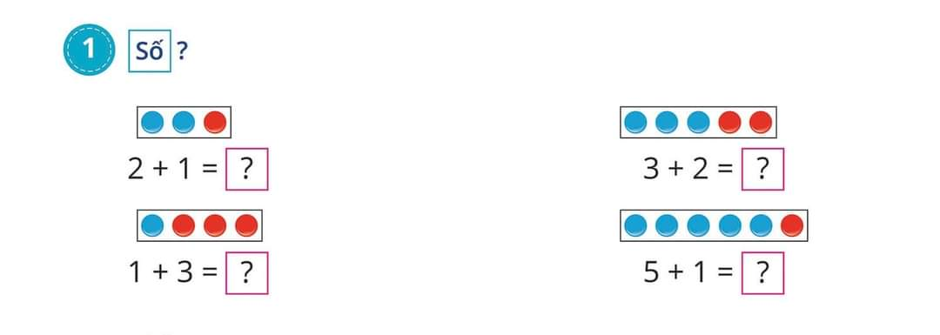

3
5
4
6

Slide 7

XIN CHÀO VÀ HẸN GẶP LẠI CÁC CON.

